Slide 1

基于和欣手机平台的
分享系统的研究与实现
孙赫楠(HanahSun@gmail.com)
同济大学 电子与信息工程学院
2026年11月7日 星期六

Slide 2
课题背景
移动通信的互联网化
手机延伸为复合型传播媒体
丰富多样的个性化手机应用
基于和欣手机平台的Widget
传统的个性化手机应用软件传播方式
新型的传播方式的需求

Slide 3
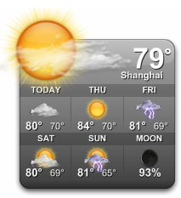

和欣Widget
基于CAR构件技术和XmlGlue技术，开发人员甚至稍具备脚本语言编程能力的手机用户，就可以开发出个性十足的Widget 。手机软件开发的门槛大大降低。

Slide 4
传统传播方式
预装：运营商在手机中预装软件
说服运营商在手机中预装某种软件是一种难度非常大的商务活动；
由于软件成本、手机厂商的喜好等原因，手机厂商不可能预装众多的软件。
下载：用户很少下载软件到手机上
大多采用封闭式的平台，不允许用户自己自由安装软件；
传统的手机软件开发是一个技术含量较高的工作，用户不具备开发能力，这造成了满足用户个性化需求的软件的匮乏；
可以上网的手机数量较少，并且下载软件步骤多、费用高、网速慢。

Slide 5
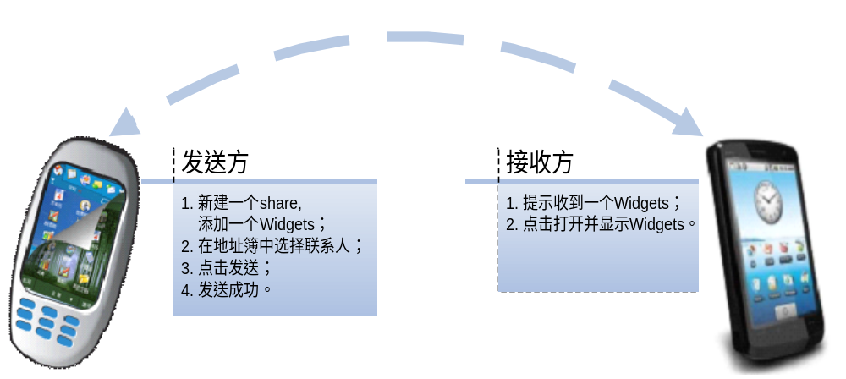
分享模型

Slide 6
课题内容
研究MMS系统
设计分享模型
功能设计
体系架构
工作流设计
实现分享系统
扩展MMS引擎
设计和实现收发、编解码逻辑
设计和实现用户界面

Slide 7
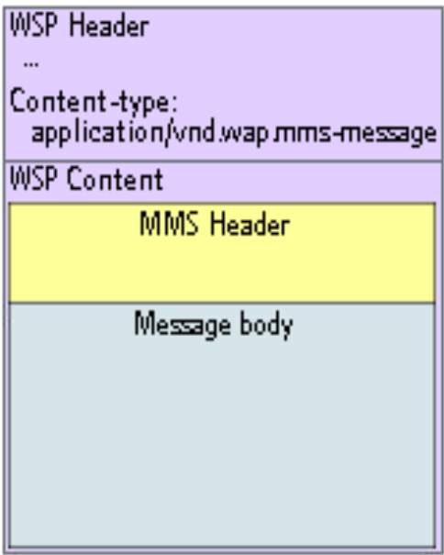
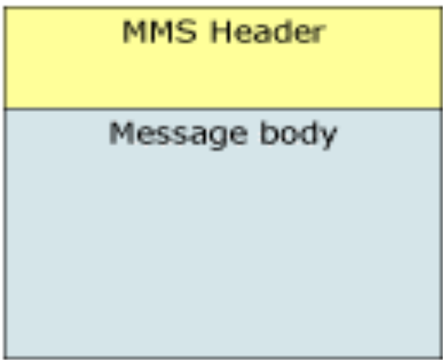
MMS系统研究(1): MMS PDU
一个彩信PDU(Protocol Data Unit, 协议数据单元)由MMS头和主体
组成，这些PDU将依次传递到WSP或HTTP消息的内容部分。

Slide 8
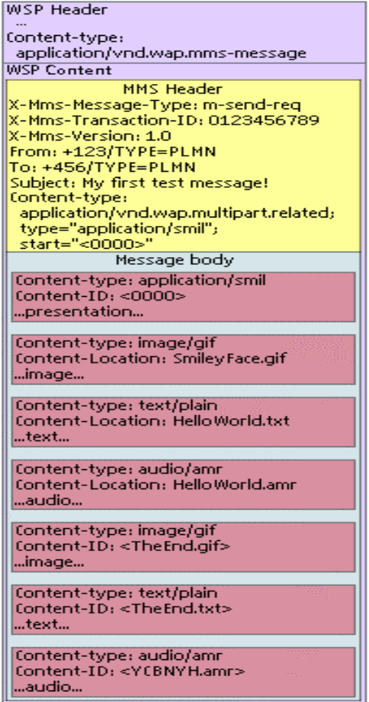
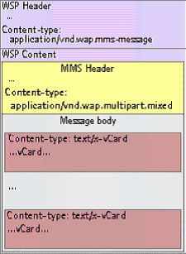
MMS系统研究(2): PDU类型
multipart.related类型 multipart.mixed类型

Slide 9
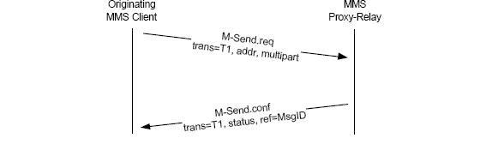
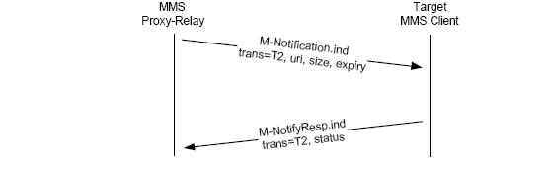
MMS系统研究(3): MMS传输
(1) 发送过程
(2) 通知过程

Slide 10
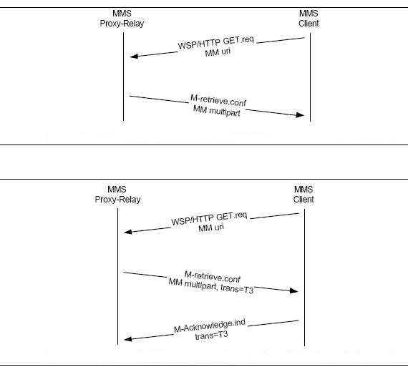
MMS系统研究(3): MMS传输
(3) 彩信接收

Slide 11
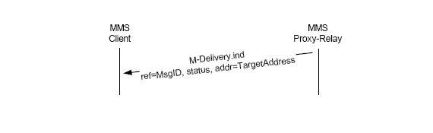
MMS系统研究(3): MMS传输
(4) 彩信回执

Slide 12
和欣分享模型研究(1):定义
分享的概念
分享是一种个性化手机软件的传播和获取方式
分享的途径
以和欣手机平台的MMS系统为传输途径
分享的内容
基于和欣手机平台开发的Widget
分享的平台
基于和欣平台的手机终端

Slide 13
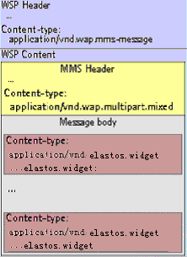
和欣分享模型研究(2):可行性
multipart.mixed类型的MMS PDU作为容器
定义和欣Widget的MIME TYPE:application/vnd.elastos.widget

Slide 14
和欣分享模型研究(3):功能设计
编辑功能
显示功能
发送和接收功能
提取Widget功能
……

Slide 15
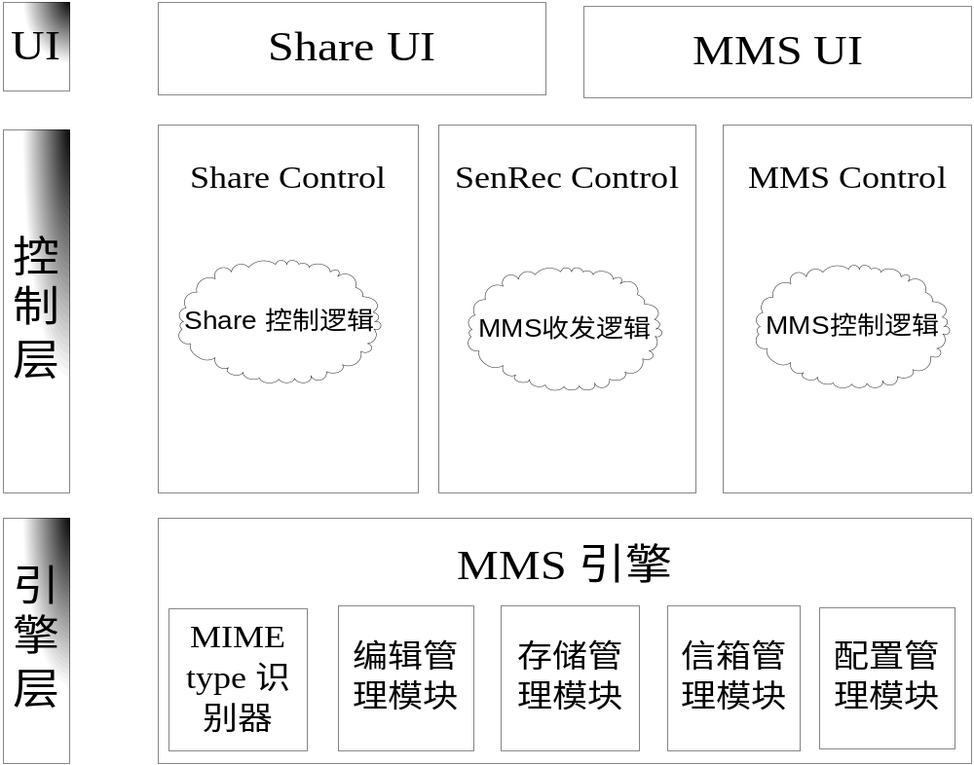
和欣分享模型研究(4):体系架构

Slide 16
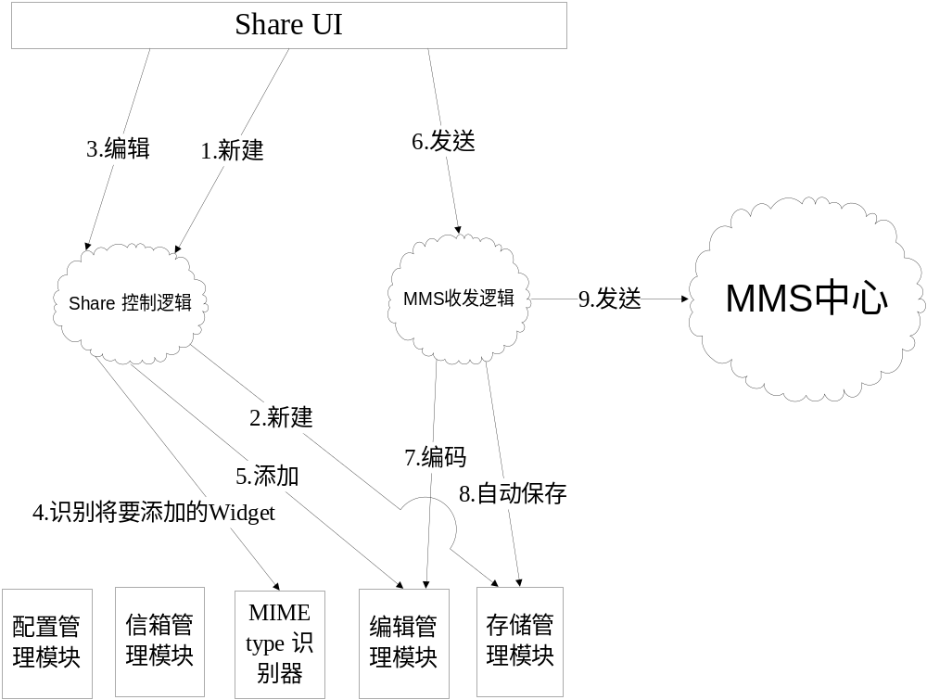
和欣分享模型研究(5):工作流
发送 Widget

Slide 17
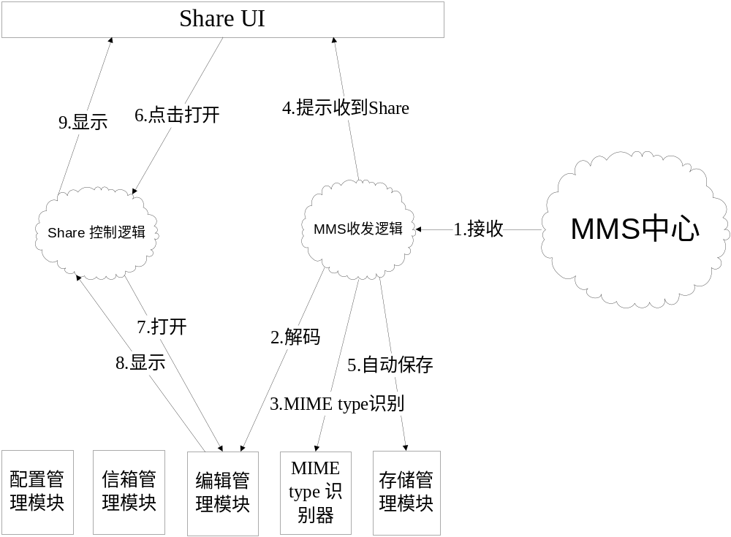
和欣分享模型研究(5):工作流
接收Widget

Slide 18
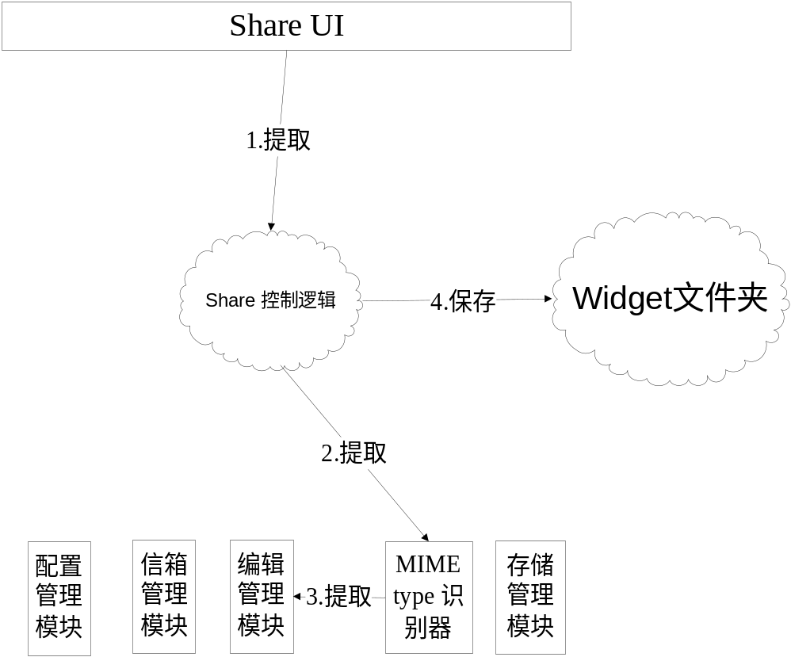
和欣分享模型研究(5):工作流
提取Widget

Slide 19
和欣分享系统实现(1):彩信引擎扩展
彩信编辑模块扩展
为IAttachments接口增加GetContentLocationEx方法，用于获取附件名称
信箱管理模块扩展
增加Share信箱类型BoxType_Share，用于为Share生成信箱
存储管理模块扩展
增加Share信息类型MessageType_Share，用于创建Share表
添加MIME type识别器
识别接收到的彩信是普通彩信还是Share彩信

Slide 20
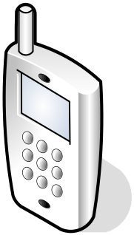






和欣分享系统实现(2):收发逻辑设计
两种接收方式：
MMS
MMS
?
直接下载，下载后提示信息类型
{
提示收到信息，根据用户选择决定是否下载

Slide 21
和欣分享系统实现(3):用户界面设计
main.xgl | Share中心主界面
unreadBox.xgl | 未读Share信息处理界面
inbox.xgl | 收件箱页面，包含对已收信息的处理
outbox.xgl | 发件箱页面，包含对已发送或正等待发送的Share信息的处理
drafts.xgl | 草稿箱界面，对正在编辑的Share信息的处理
sentBox.xgl | 已发送Share信息页面
deleteBox.xgl | 已删除Share信息页面
trash.xgl | 垃圾箱页面
shareEdit.xgl | Share信息编辑界面，包括对Share信息的编辑处理
shareView.xgl | Share信息阅读界面
setting.xgl | Share信息设置界面
signature.xgl | 签名设置管理页面
boxMgr.xgl | 文件夹管理，对自定义文件夹进行管理，如新建、重命名等
report.xgl | 报告箱页面，对发送报告的管理

Slide 22
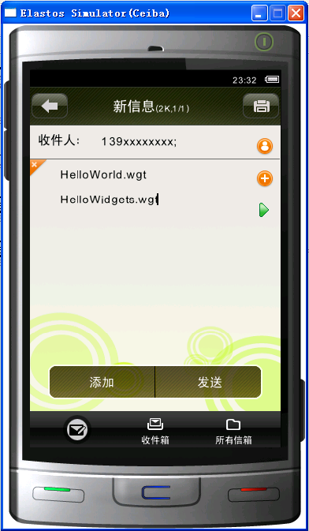
和欣分享系统实现(3):用户界面设计

Slide 23
把分享融入彩信系统
扩展Widget对应的MIME type
扩展SMIL语言 :使其有能力标识一个Widget对象。例如，为SMIL语言扩展Widget标签，并修改SMIL的解释器，使其支持此标签
为彩信系统增加Widget运行和显示功能
……

Slide 24
把分享融入彩信系统
<smil>
<head>
<layout>
<root-layout width="160" height="140"/>
<region id="Widget" width="160" height="120" left="0" top="0"/>
<region id="Text" width="160" height="20" left="0" top="120"/>
</layout>
</head>
<body>
<par dur="10s">
<Widget src=" HelloWorld.wgt" region=" Widget " />
<text src="HelloWorld.txt" region="Text" />
<audio src="HelloWorld.amr" />
</par>
</body>
</smil>

Slide 25
把分享融入彩信系统
扩展Widget对应的MIME type
扩展SMIL语言 :使其有能力标识一个Widget对象。例如，为SMIL语言扩展Widget标签，并修改SMIL的解释器，使其支持此标签
为彩信系统增加Widget运行功能
……

Slide 26
改进用户体验
PDU是通过WSP或HTTP协议传输的。发送方发出的PDU首先被发送给了MMS中心，MMS中心通过读取WSP或HTTP协议头的Content Type得知这是一条MMS，之后MMS中心就会利用PUSH协议给接收方发送一条MMS通知消息，这条通知消息里包含了MMS的位置URL，而接收方正是通过这个URL利用GET请求从MMS代理取得的MMS内容 。
设置WSP或HTTP协议头的Content Type为application/vnd.wap.mms-widget，并完善MMS中心，使得MMS中心能够区分出Widget分享消息，这样，MMS中心就可以发送给接收方一个Widget分享通知消息，从而接收方就可以在下载之前得知将要接收的消息的内容了，这样用户体验就完善了。

Slide 27
改进用户体验
MMS
MMS
MMS

Slide 28
工作总结
研究了MMS系统的关键技术
分析了和欣MMS系统
提出了和欣分享模型
实现了和欣分享系统

Slide 29
展望
3G时代的加速到来和手机软件智能化水平的不断提高，决定了对第三方软件的传播方式的研究将成为未来3G通信领域的重要研究课题。
如何为手机用户提供一个更加自由和快捷的传播和获取手机应用软件的方式，如何为第三方软件开发者提供一个既方便又高效的软件销售和传播平台，成为了一个迫切需要解决的问题。

Slide 30
谢谢！

